Slide 1
Come si legge una etichetta di vino?
Quali sono le informazioni obbligatorie che devono essere scritte?

Slide 2
Sull’etichetta di ogni vino ci DEVONO essere:
Categoria del prodotto “vino” o la denominazione
Annata (per i dop)
Indicazione della provenienza: indicazione dell’origine (stato membro) PRODOTTO IN ITALIA
Titolo alcolometrico volumico effettivo (tolleranza del valore 0,5% vol.).
Tenore zuccherino per gli spumanti (brut, Extra brut)
Volume di recipiente
Sede e nome dell’Imbottigliatore
Indicazione del numero di lotto della partita.
Indicazioni relative alla presenza di allergeni.
I codici di smaltimento (la raccolta differenziata)

Slide 3


Slide 4
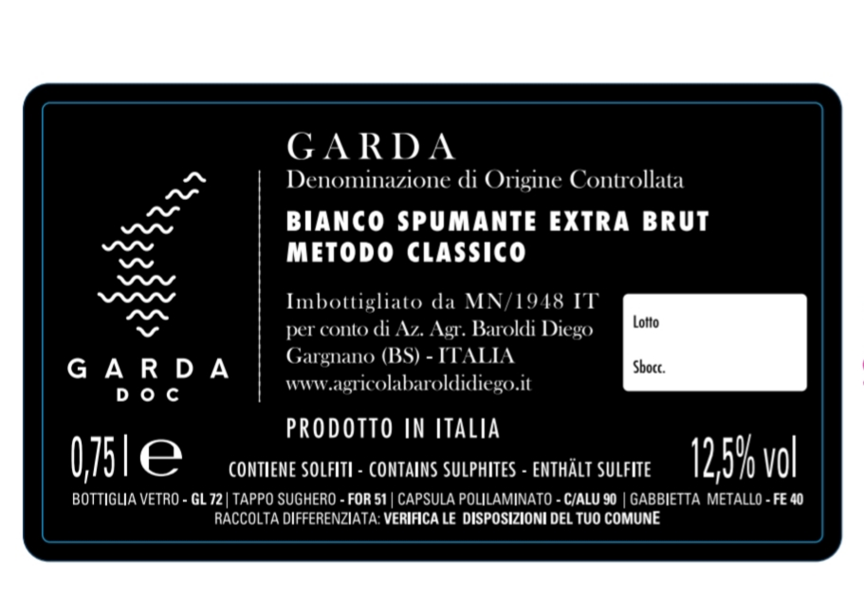

Slide 5
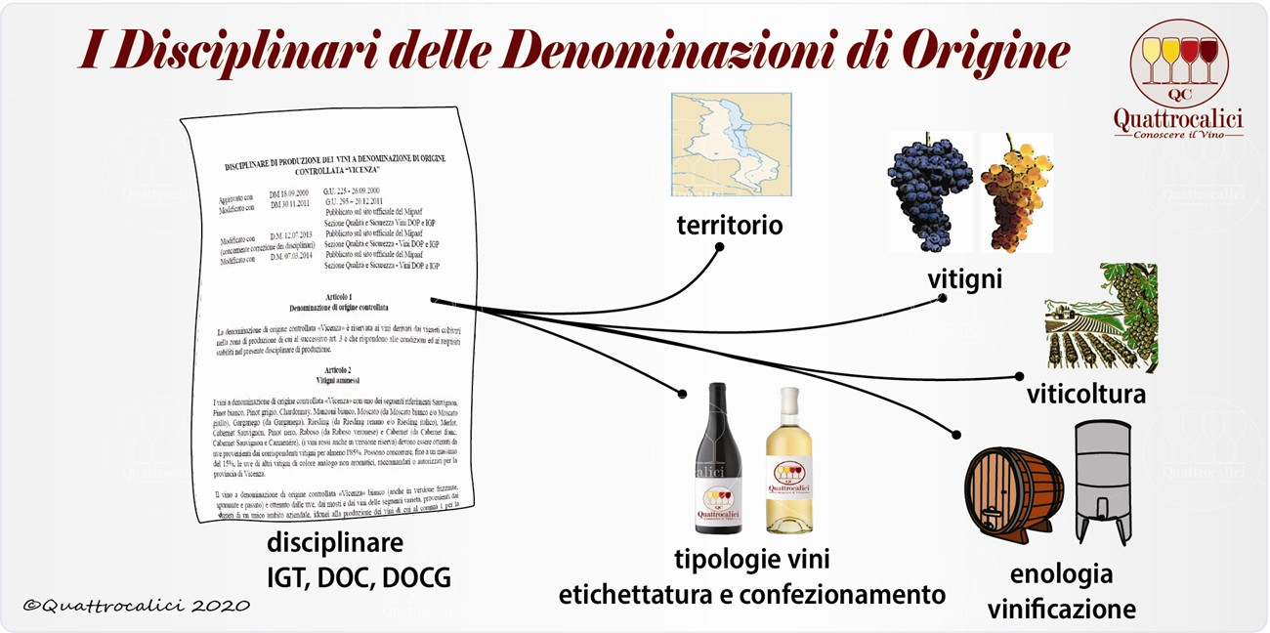

Slide 6
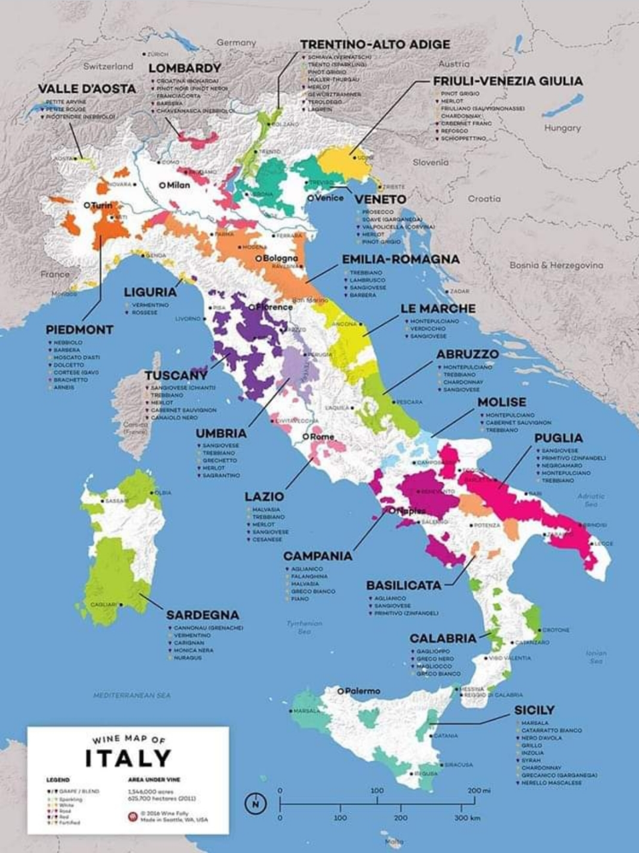

Slide 7


Slide 8
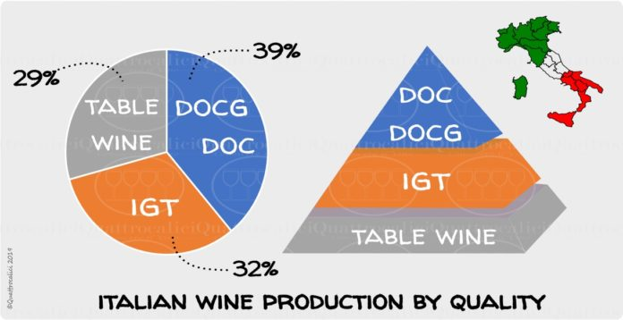
In Italia attualmente ci sono:
71 DOCG
341 DOC
118 IGT

Slide 9
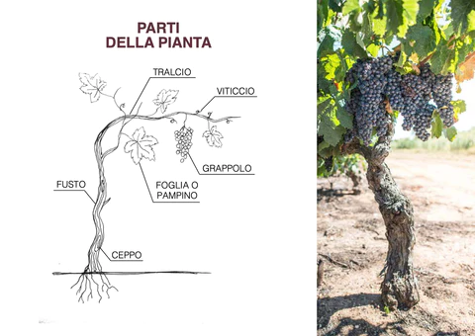
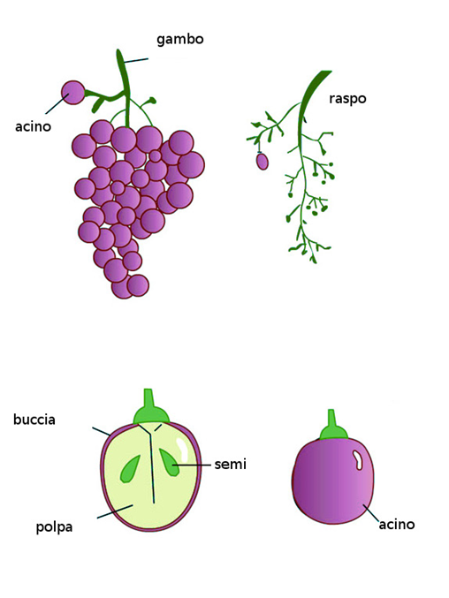
Alcuni termini specifici:
LA VITE Il GRAPPOLO

Slide 10
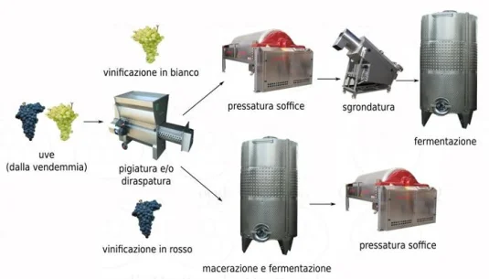
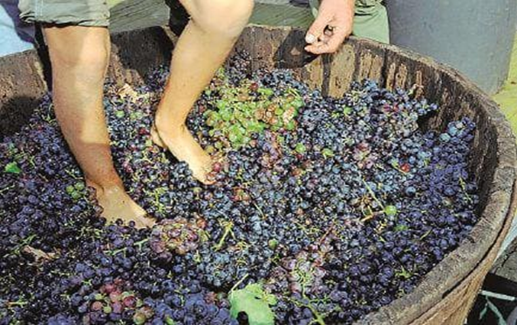
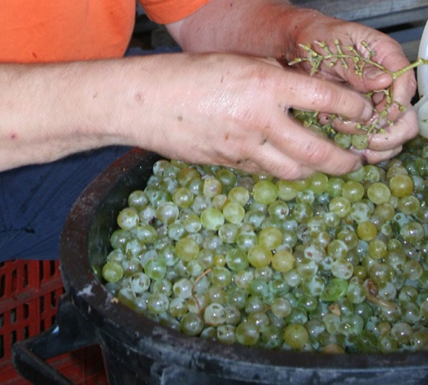
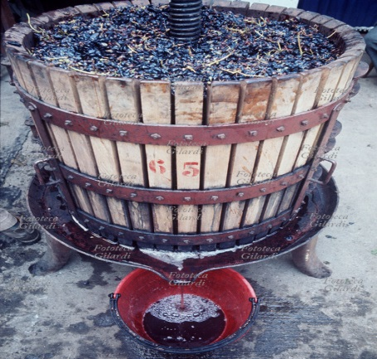
La vinificazione
PIGIATURA DIRASPATURA PRESSATURA
(pigiare, schiacciare) (togliere il raspo) (spremere)

Slide 11
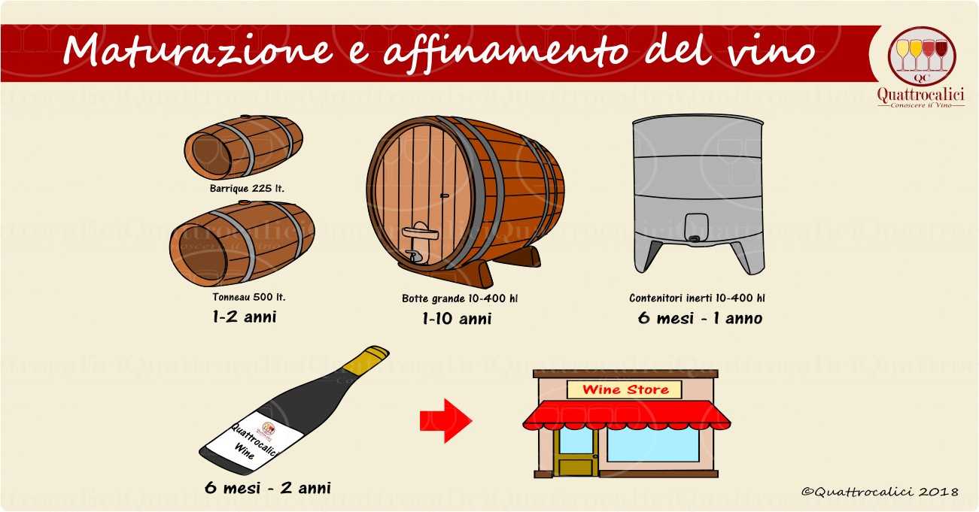

Slide 12
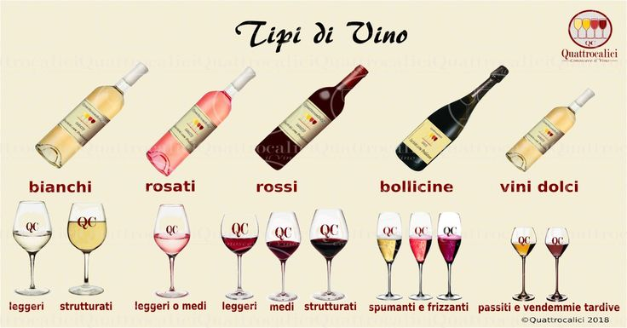
Classificazione dei vini

Slide 13
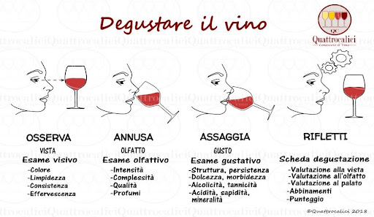

Slide 14
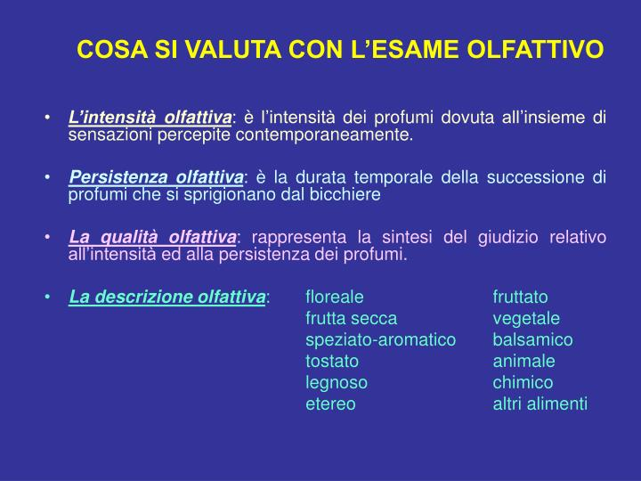

Slide 15
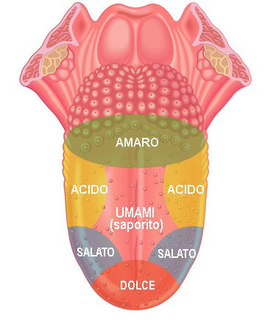
Le zone gustative della lingua

Slide 16
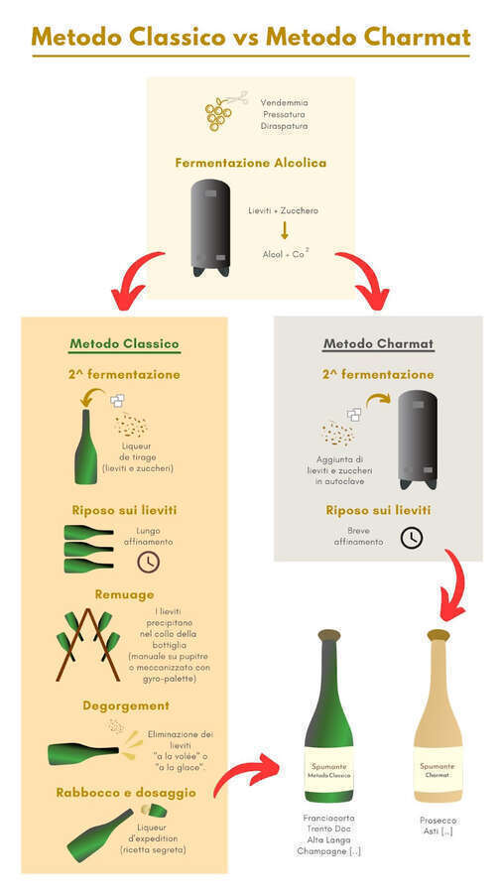
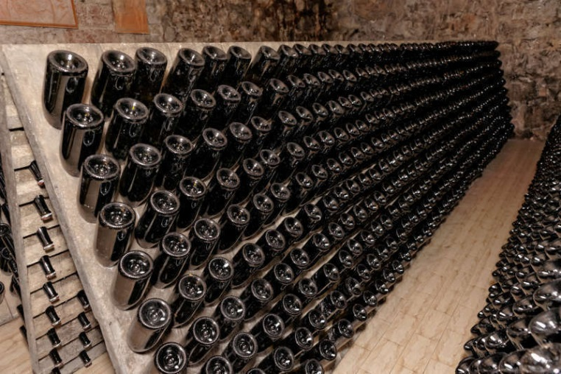
Degustazione spumante e breve spiegazione dei 2 metodi

Slide 17
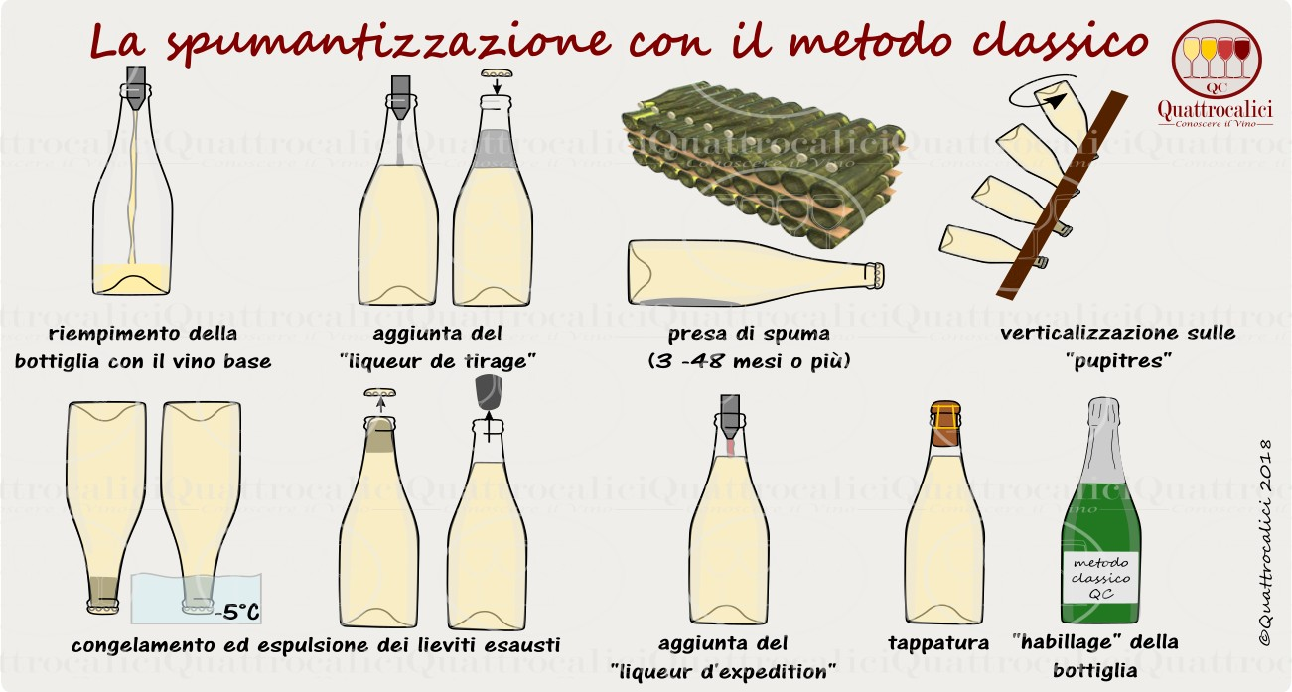

Slide 18
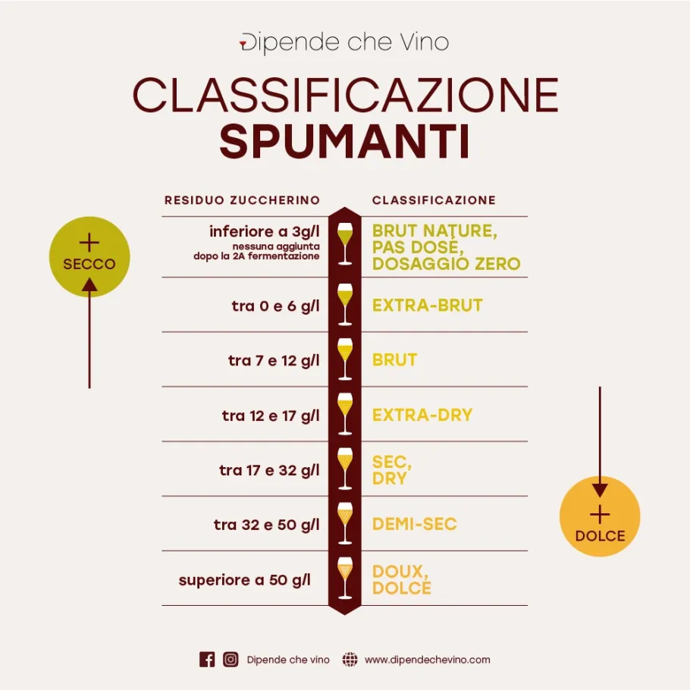

Slide 19
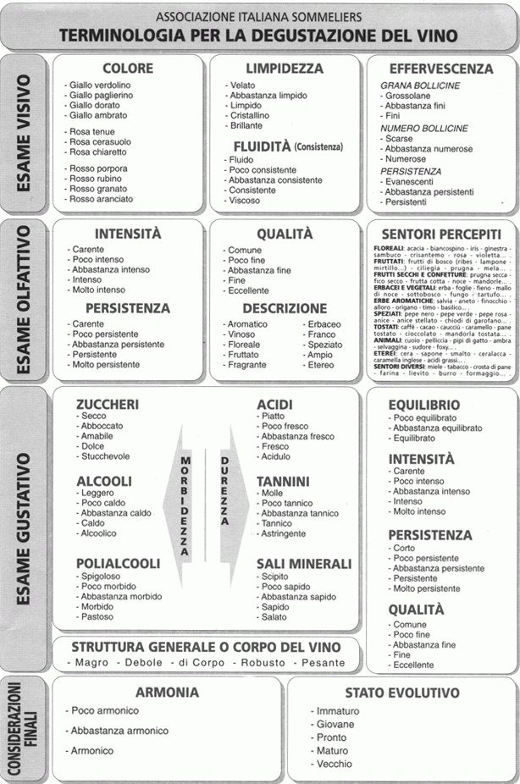
Brevemente alcuni termini durante le degustazione del rosso

